Slide 1

Programmes
Corpus
Bibliographie
Scénarios pédagogiques
Éclairage scientifique
Activités en formation
Temporalité et compréhension
Temporalité, temps verbaux et comprehension cycle 3

Slide 2
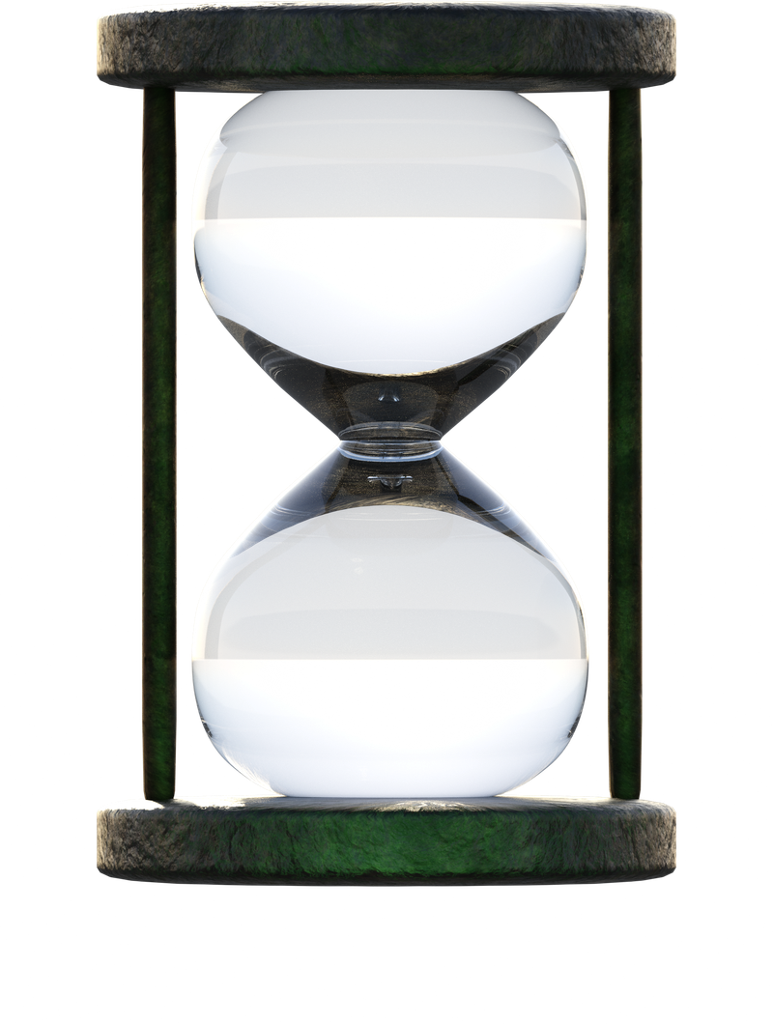
Programmes
Les programmes ne prévoient pas, pour les classes du Cours Moyen d’enseignement dédié des temps verbaux. L’usage et la compréhension des temps verbaux sont donc au service du mieux lire et du mieux écrire, comme en attestent les objectifs d’apprentissages suivants :
Lecture
Principes
Enfin, lecture et étude de la langue doivent être constamment articulées, tant pour ce qui concerne l’appropriation du lexique que l’observation du fonctionnement des phrases et des textes. Dans cette perspective, les reprises pronominales et le choix des temps verbaux constituent notamment un point d’attention.
Écriture
Produire des écrits variés
Cours moyen première année
Prendre conscience des composantes de la cohérence textuelle
Cours moyen deuxième année
Appliquer les principes de la cohérence textuelle
Retour
Les programmes de la classe de 6ème prévoient en revanche d’aborder la notion de temps verbaux.
Les programmes de la classe de 6ème

Slide 3
Programmes
Grammaire et orthographe grammaticale
Points de vigilance pour les professeurs
En sixième, la notion de valeur des temps est introduite dans le cadre de la compréhension des textes littéraires. Elle est abordée, à l’écrit comme à l’oral, par la mise en évidence des temps dans leurs usages dans le discours comme dans les récits. La démarche pédagogique visera à clarifier la distinction entre le temps chronologique (passé, présent, futur) et le temps verbal (par exemple : imparfait, passé simple, passé composé), afin de lever toute confusion possible chez les élèves.
Approfondir sa maîtrise de la conjugaison
Objectifs d’apprentissage
Initier à la notion de valeurs des temps par observation, comparaison, opposition de phrases et textes rencontrés : des temps du discours, puis des temps du récit. Quelques valeurs temporelles des temps seront identifiées
Retour

Slide 4
Corpus
La littérature de jeunesse offre un grand nombre d’œuvres pour lesquelles la compréhension du récit passe par la compréhension des « dimensions du temps » (Sautot, Lepoire–Duc, 2015), dimensions liées à la compréhension de la chronologie et des valeurs aspectuelles :
Ici, Séverine Duchesne, Kilowatt ;
Le chat de Tigali, Didier Daenincks, Souris noire, Syros ;
Le lion et le vieux lièvre, Conte Africain ;
Le portefeuille, M. Charolles et al. ;
Le vieux dompteur, in Le lion magicien, Catherine Missonnier, Folio Cadet ;
Mademoiselle Plume, Rascal et Rita Van Bilsen, Pastel ;
Quand Angèle fut seule, Pascal Mérigeau ;
Siam, Daniel Conrod et François Place, Rue du monde ;
Satanés Lapins, Ciara Flood, Circonflexe ;
Une histoire à 4 voix, Anthony Browne, Ecole des Loisirs ;
Ce corpus est constitué de récits rétrospectifs (Siam, Le vieux dompteur, Quand Angèle fut seule), de récits avec
Ellipses et « bonds » temporels (le chat de Tigali, Quand Angèle fut seule) ou enfin de récits dans lesquels la
chronologie est à reconstruire en s’appuyant sur différents points de vue (Une histoire à 4 voix, ici).
Dans toutes les cas, la compréhension de ces récits passe par la compréhension d’aspects de la temporalité (durée, rupture, saut,
Simultanéité, etc.)
Retour

Slide 5
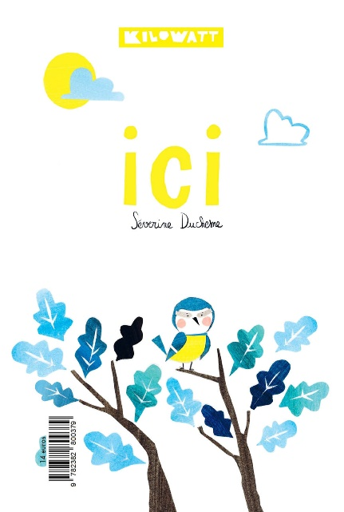

Scénarios pédagogiques
Deux scenarios pédagogiques ont été élaborés et expérimentés en classe par des enseignants accompagnés par les formateurs des circonscriptions de Morteau, Pontarlier, Besançon 1 et Besançon 3. Ils permettent aux élèves de reconstruire la chronologie du récit, de représenter la durée et la simultanéité, et d’aborder la notion de point de vue.
Retour

Slide 6

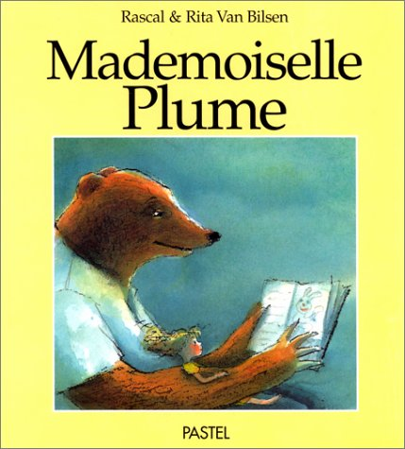
Activités en formation
En formation, il peut être proposer aux enseignants de reconstruire la chronologie du récit en faisant apparaitre les différentes dimensions du temps : succession, simultanéité, durée des actions. Voici deux exemples, réaliser à partir d’albums en littérature de jeunesse.
Satanés Lapins
Mademoiselle Plume
Retour

Slide 7

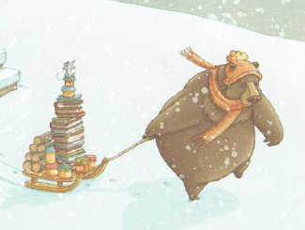
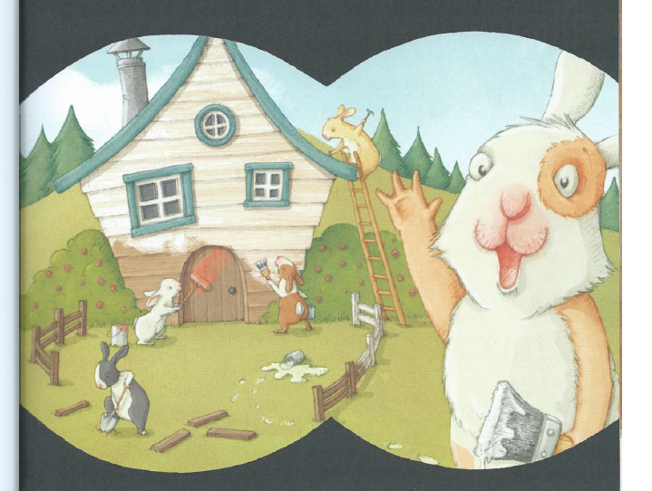

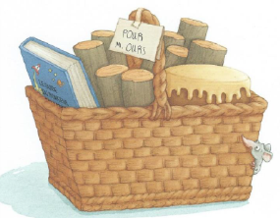
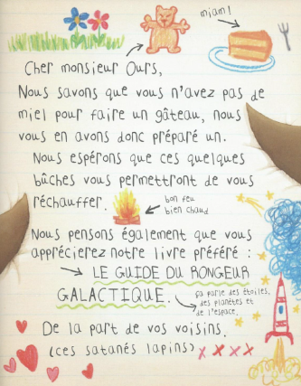
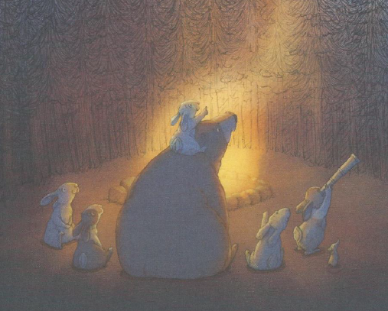
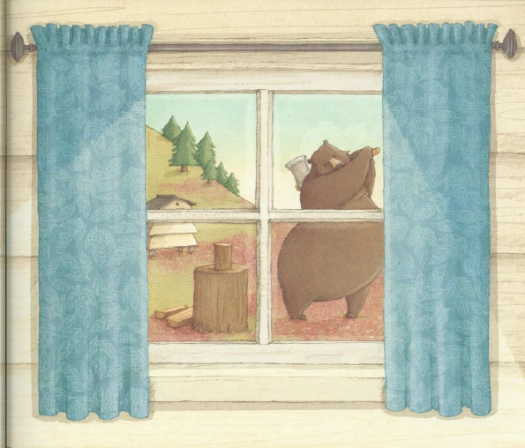
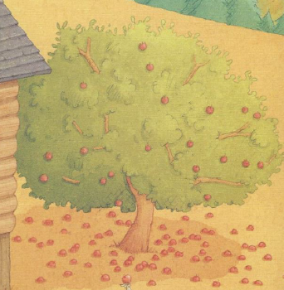
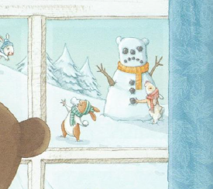
Satanés lapins
Source : Patrice Gourdet, Jennifer Benoit, Enseigner la langue du Cycle 2 au cycle 3, Réflexions didactiques – pistes pédagogiques, Le Verbe, Mercredi 26 mars 2025
Pourrions-nous vous emprunter du miel ?
Pourriez-vous nous aider à couper du bois ?
Voudriez-vous échanger des livres avec nous ?
L’arrivée de nouveaux voisins
Les différents “moments” de l’histoire
Des extraits du texte
M. Ours mangea le gâteau, fit du feu avec le bois et lut le livre avant d’aller au lit.
M. Ours passa beaucoup de temps avec la famille Lapin
Il adorait ça.
Tentatives de contact
La lettre et les présents
Les moments partagés
été
automne
hiver
printemps
été
M. Ours récolte son miel
Retour
Suite
M. Ours coupe du bois…

Slide 8



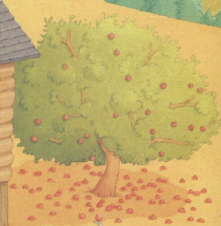
Satanés lapins
Source : Patrice Gourdet, Jennifer Benoit, Enseigner la langue du Cycle 2 au cycle 3, Réflexions didactiques – pistes pédagogiques, Le Verbe, Mercredi 26 mars 2025
Peu après l’installation des lapins, il entendit TOC TOC! à sa porte.
Des extraits du texte
Imaginez donc sa colère quand une famille de lapins construisit sa maison juste à côté de la sienne.
Les différents “moments” de l’histoire
Pourrions-nous vous emprunter du miel ?
Pourriez-vous nous aider à couper du bois ?
Voudriez-vous échanger des livres avec nous ?
Mais il n’y avait pas de lapins, seulement un panier. A l’intérieur se trouvaient un gâteau, du bois, un livre et une lettre.
Il alla rendre visite à ses nouveaux voisins.
Monsieur Ours passa beaucoup de temps avec la famille Lapin.
le même jour
été
Sollicitations
des lapins
automne
hiver
Le panier
printemps
Les moments partagés
été
« Je suis bien trop occupé. »
Monsieur Ours se sentait seul.
Il adorait ça.
Monsieur Ours vivait tout seul.
« Tout ce que je veux c’est qu’on me laisse tranquille! »
Retour

Slide 9
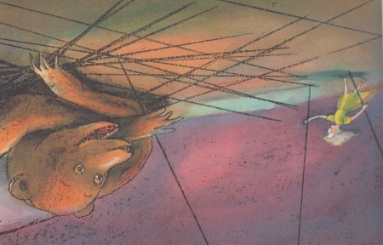
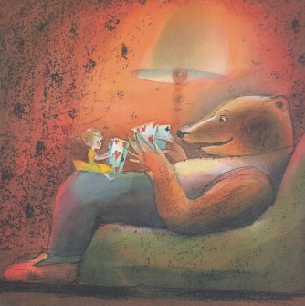
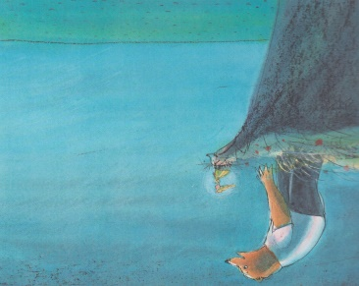
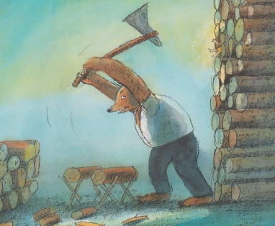
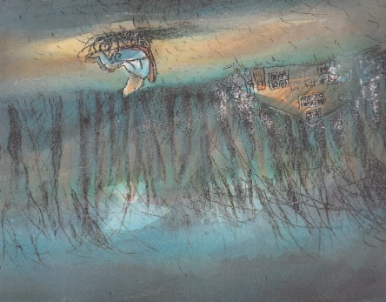
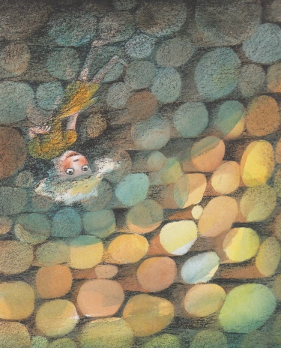
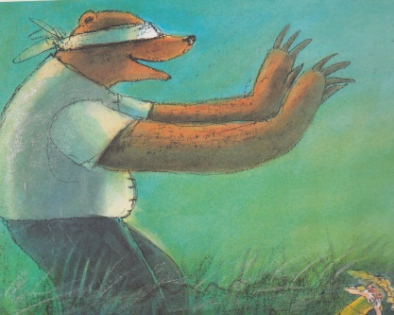
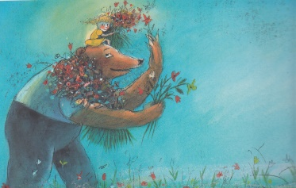
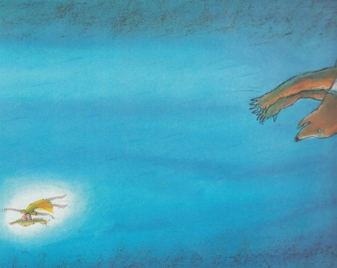
Mademoiselle Plume
Source : Patrice Gourdet, Jennifer Benoit, Enseigner la langue du Cycle 2 au cycle 3, Réflexions didactiques – pistes pédagogiques, Le Verbe, Mercredi 26 mars 2025
Sa vie avec Plume commença ce jour-là
Barnabé aperçut une petite fille qui se libérait de son écrin de bouleau.
Deux saisons s’étaient écoulées depuis le matin brumeux où Plume avait quitté la maison
Un soir, ils allèrent là où la plaine devient falaise
Comme chaque printemps, Barnabé faisait provision de bois
Puis le vent du large emporta Plume auprès de ses sœurs
Retour

Slide 10


Éclairage scientifique
Aborder la complexité temporelle
Trois entrées à travailler en contexte
Ancrage énonciatif
Les différents modes de racontage
Fiche formation
Chronologie et durées
Du cycle 1 au cycle 4
Fiche formation chronologie
Fiche formation durée
Représenter la simultanéité
Fiche formation
simultanéité
Retour

Slide 11
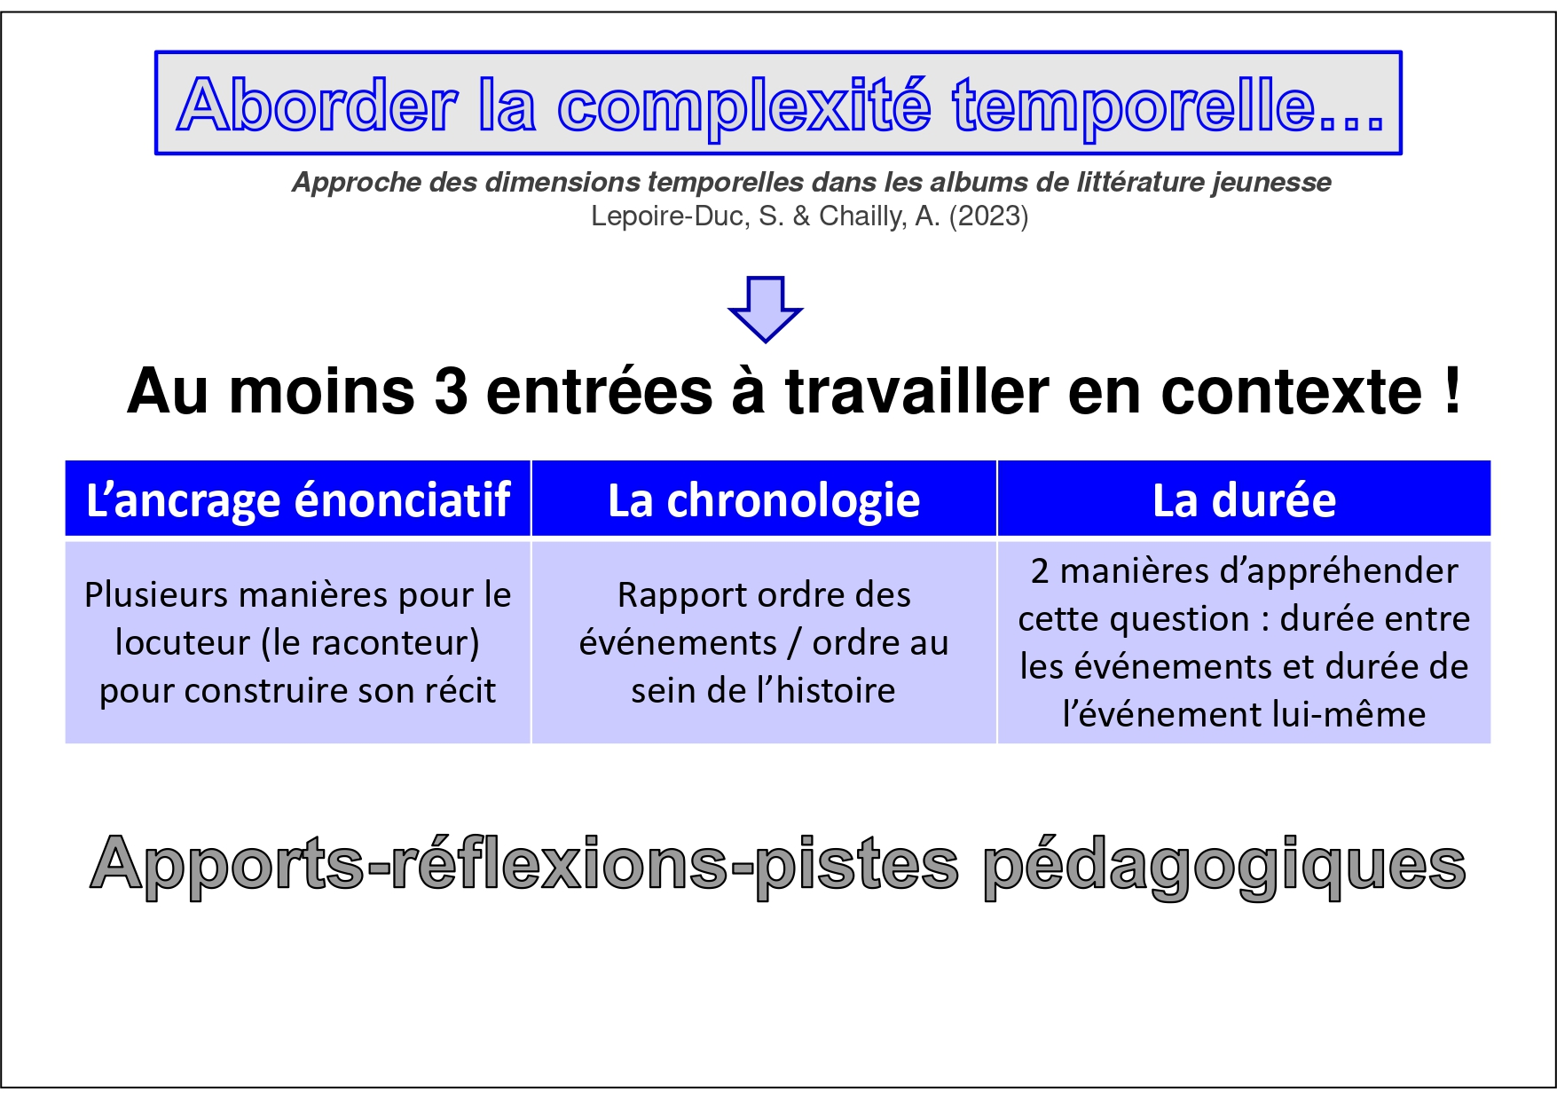
Retour
Source : Patrice Gourdet, Retour sur la question des dimensions temporelles, GT MDL, 15 mars 2024

Slide 12
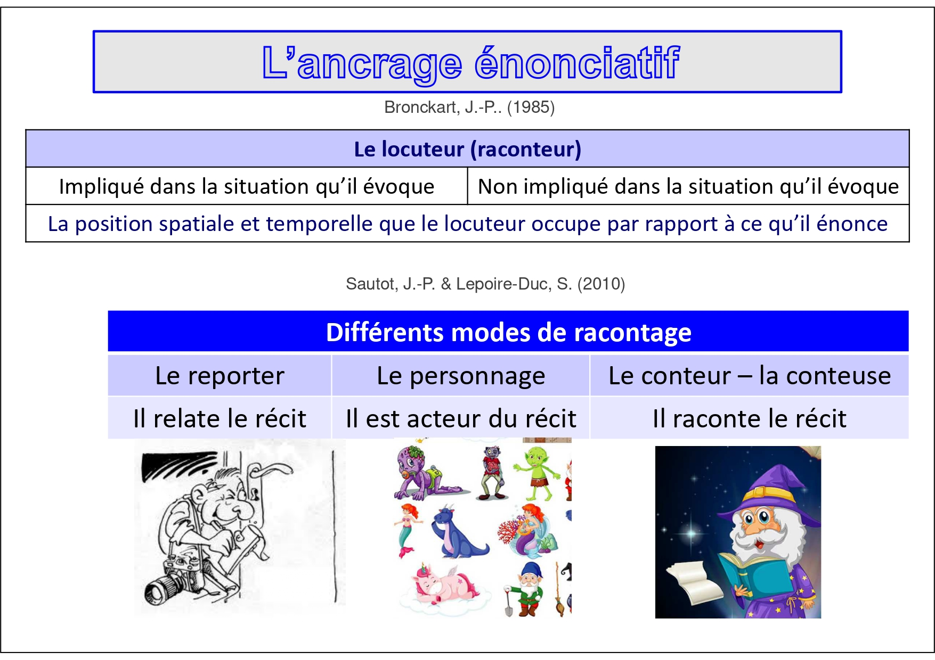
Retour
Source : Patrice Gourdet, Retour sur la question des dimensions temporelles, GT MDL, 15 mars 2024

Slide 13
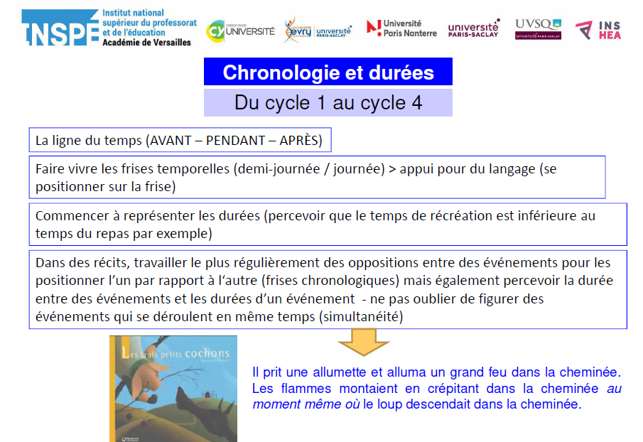
Retour
Source : Patrice Gourdet, Retour sur la question des dimensions temporelles, GT MDL, 15 mars 2024

Slide 14
Représenter la simultanéité
  Relations entre deux procès simultanés (Schwer, 2009)
Coïncidence entre deux points ou deux segments
 | Sur le feu l’eau bouillonne, dans la cheminée le loup grogne, son ventre est coincé.
 | Le petit cochon est parti chez son frère au moment où sa maison s’est envolée.
Inclusion entre un point et un segment
 | La marmite bouillonnait quand une énorme masse noire s’abattit dans une gerbe d’étincelles et de cris.
Relation de chevauchement
 | Pendant que le troisième petit cochon terminait sa maison, ses deux frères s’amusaient déjà.
Retour
Source : Solveig LEPOIRE-DUC, Adeline CHAILLY
Comprendre et exprimer le temps avec la littérature de jeunesse, GT MDL, Janvier 2026

Slide 15
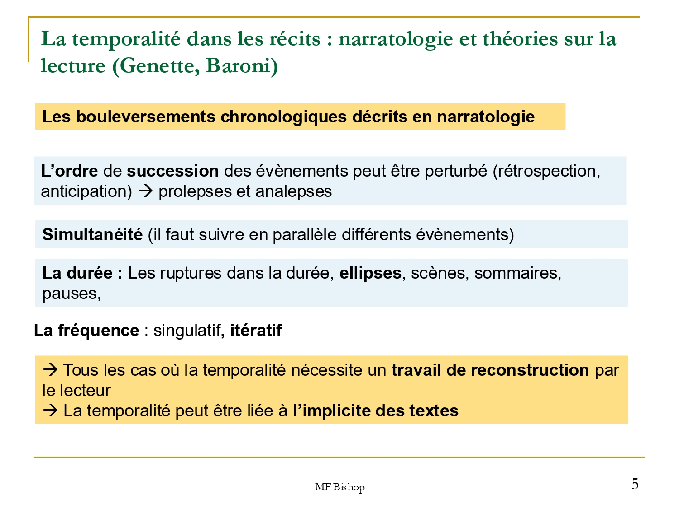
Temporalité et compréhension
Source : Marie-France Bishop, Didactique de la compréhension et questions de temporalité dans les textes narratifs, GT MDL, 20 mars 2026
Suite
Retour

Slide 16
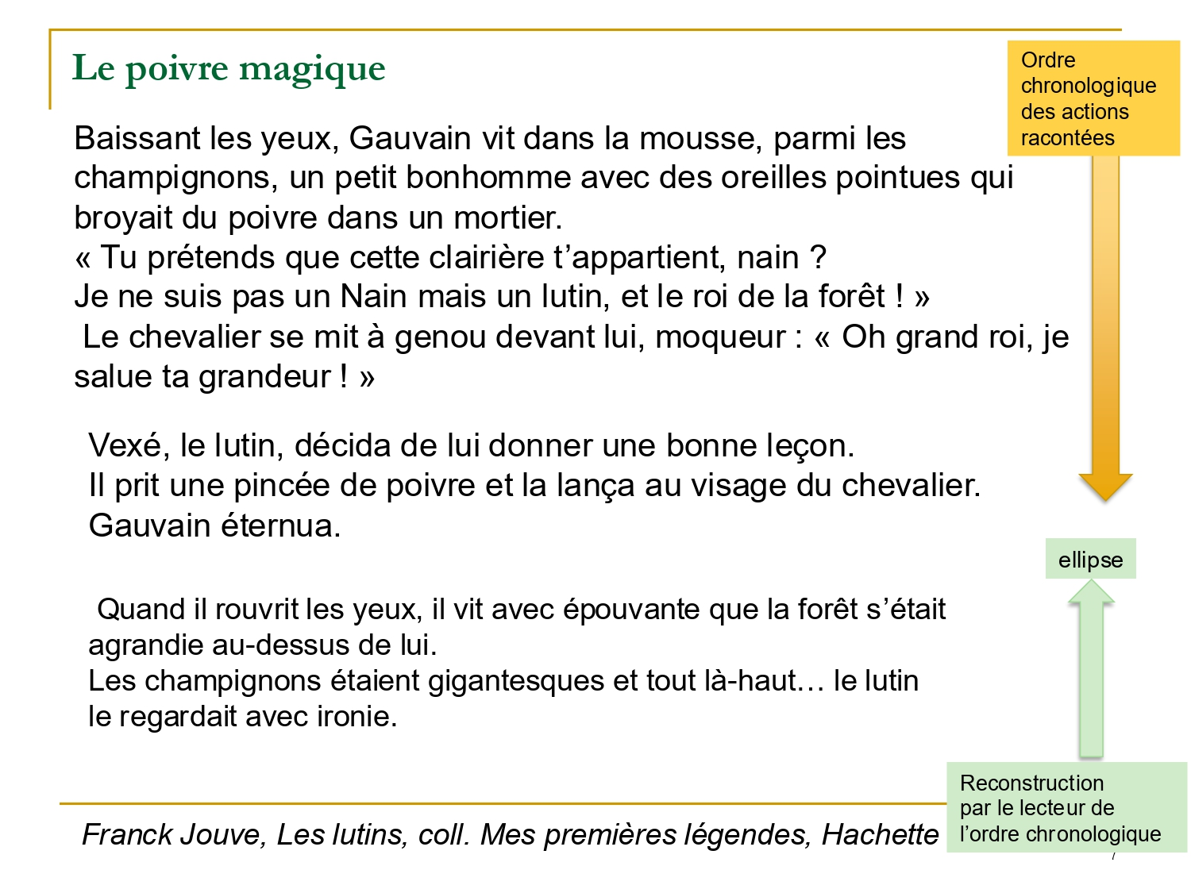
Temporalité et compréhension 2
Source : Marie-France Bishop, Didactique de la compréhension et questions de temporalité dans les textes narratifs, GT MDL, 20 mars 2026
Retour

Slide 17

Bibliographie
Lepoire-Duc, S., Sautot, J.-P. (2015). « Vers un outil pour apprendre à exprimer le temps dans toutes ses dimensions. » Pratiques et l’enseignement du français : bilan et perspectives. ⟨hal- 01520520⟩ file:///C:/Users/emaire1/Downloads/lepoire-sautot.pdf
Lepoire-Duc, S. , Chailly A. , Sautot J-P. (2015). « Apprendre à dire le temps puis à comprendre comment on le dit ». In SCOLAGRAM n°1. En ligne : http://scolagram.u-cergy.fr/
Prince, G. (2010). Périchronismes et temporalité narrative: A contrario, n° 13(1), 9‑18. https://doi.org/10.3917/aco.101.0009
Retour

